Slide 1



Projet 8 Réalisez un dashboard et assurez une veille technique
MERAH Mohamed DS : 2024
1

Slide 2
Sommaire
Problématique -Dashboard
Réalisation du Dashboard
Problématique –Veille Technique
Modélisation pour la veille Technique
Conclusion
2

Slide 3
Problématique du projet - Dashboard
La société Prêt à Dépenser propose des crédits à la consommation pour les personnes ayant peu ou pas du tout d’historique de prêt.
Mission:
Développer un dashboard interactif pour que les chargés de relation client puissent expliquer de façon la plus transparente possible les décisions d’octroi de crédit, lors de rendez-vous avec eux.
Objectifs :
Étayer la décision d’accorder ou non un prêt.
Améliorer la relation avec le client en faisant preuve de transparence.
3

Slide 4
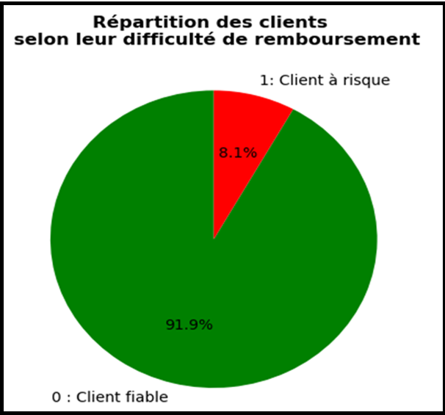
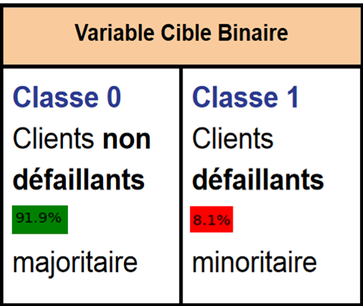
Variable cible
Classe 0 : client fiable
91,9 % des clients seront capables de rembourser ses crédits : crédit accordé
Classe 1 : client à risque :
8,1 % des clients ne seront pas capables de rembourser ses crédits contre : crédit non accordé
4

Slide 5
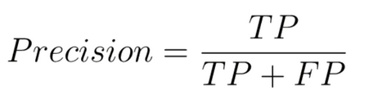
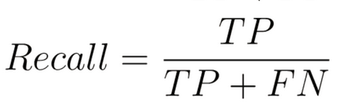
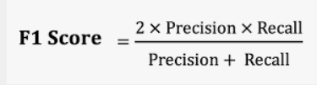
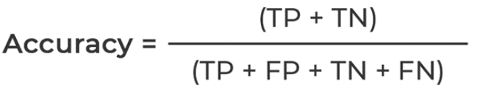
Choix des métriques d’évaluation
Métriques | Description
ROC_AUC | Indicateur de capacité du modèle a bien classé les clients , permet d’obtenir une performance global de l’algorithme, elle est comprise entre 0 et 1.
Accuracy (Exactitude) | % de bonnes prédictions
Recall (Rappel) | % de la classe positive détectée
Precision | % des vraies positifs dans les positifs détectés
F1 score | Moyenne harmonique de la précision et du rappel, permet de focaliser sur la classe positive minoritaire
RMSE (Root Mean Squared Error) | La RMSE est la racine de l’erreur quadratique moyenne. Plus la valeur RMSE est faible, meilleures sont les performances du modèle en termes de précision.
La courbe ROC | représente le taux de vrais positifs (TPR) par rapport au taux de faux positifs (FPR) AUC (Area Under the Curve)permet de mesurer la performance global de l’algorithme
Score métier | compris entre 0 et 1 .Plus il est grand, meilleur est le modèle
5

Slide 6
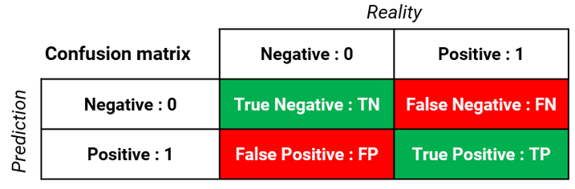
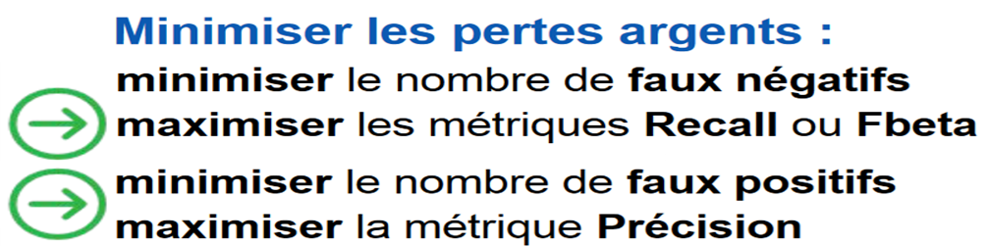
Fonction de coût métier
Risque :
FN (False Négative) : mauvais client prédit bon client : donc crédit accordé perte d’argent
FP (False Positive) : bon client prédit mauvais : donc crédit refusé manque à gagner
Un client étiqueté comme faux négatif (FN) coûte 10 fois plus cher qu’un faux positif (FP)
𝑐𝑜û𝑡 𝑚é𝑡𝑖𝑒𝑟 = 10 ∗ 𝑛𝑜𝑚𝑏𝑟𝑒 𝑑𝑒 𝑓n + 1 ∗ 𝑛𝑜𝑚𝑏𝑟𝑒 𝑑𝑒 𝑓p
6

Slide 7
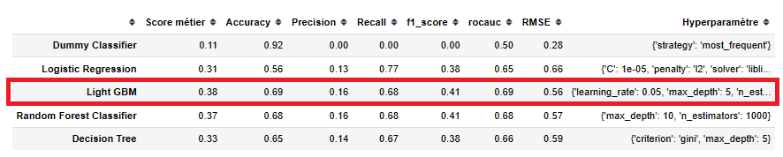
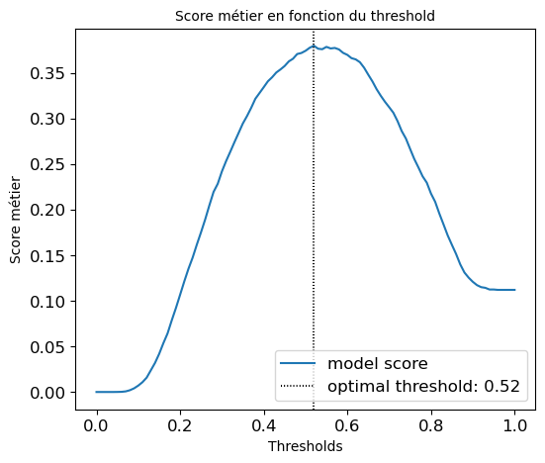
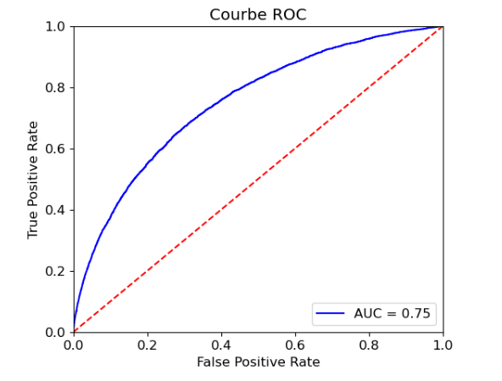
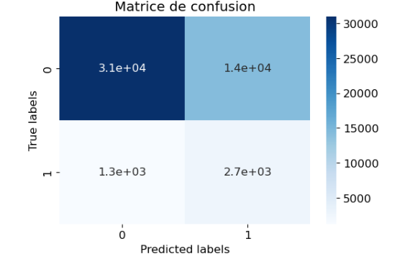
Modèle Retenu LIGHT GBM
Light Gradient Boosting Machine : algorithme d'apprentissage automatique basé sur le gradient boosting ; technique d'échantillonnage basée sur le gradient.
Le modèle prédit correctement 69% du total des clients (Accuracy)
Le modèle détecte 68% de clients défaillants (Recall) mais ses prédictions ne sont correctes que dans 16% des cas (Précision)
L’aire sous la courbe (AUC) représente la capacité d’un modèle à discriminer les classes positives et négatives .Ici l’AUC de 0,75 signifie que le modèle est meilleur qu’un modèle aléatoire
Le modèle Light GBM avec les hyperparamètres suivants : {'learning_rate': 0.05, 'max_depth': 5, 'n_estimators': 300, 'num_leaves': 31} est le modèle le plus performant.
7

Slide 8
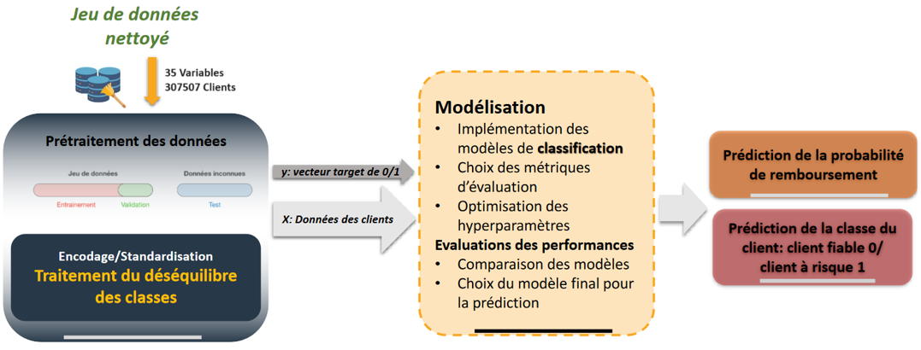
Processus de modélisation
8

Slide 9
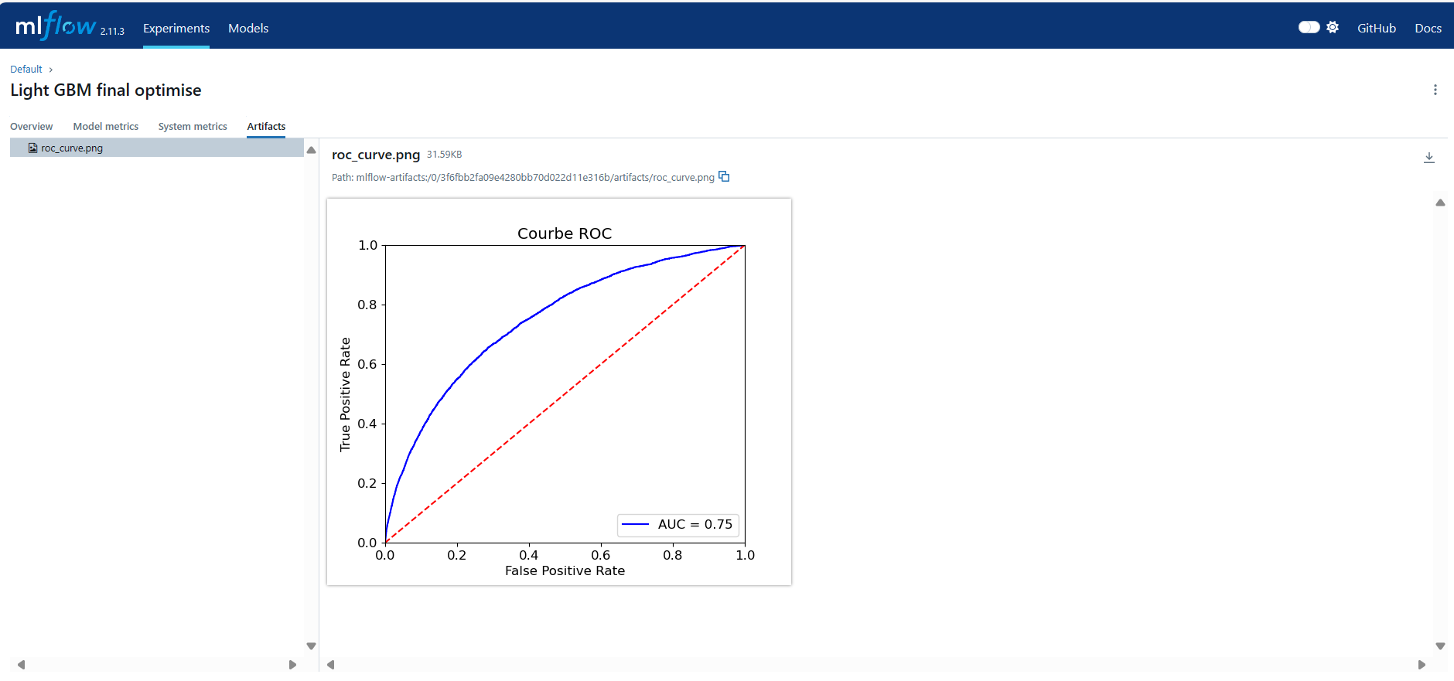
Modèle final : Light GBM
9

Slide 10
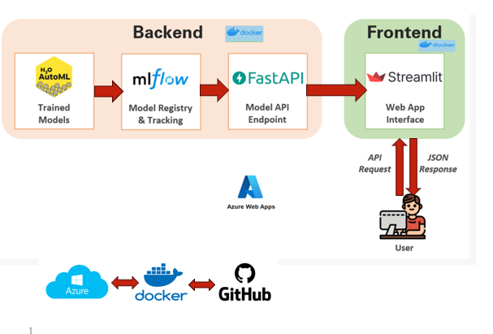
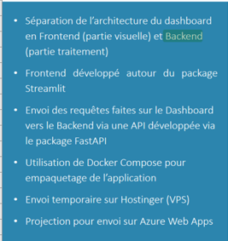
Architecture
10

Slide 11
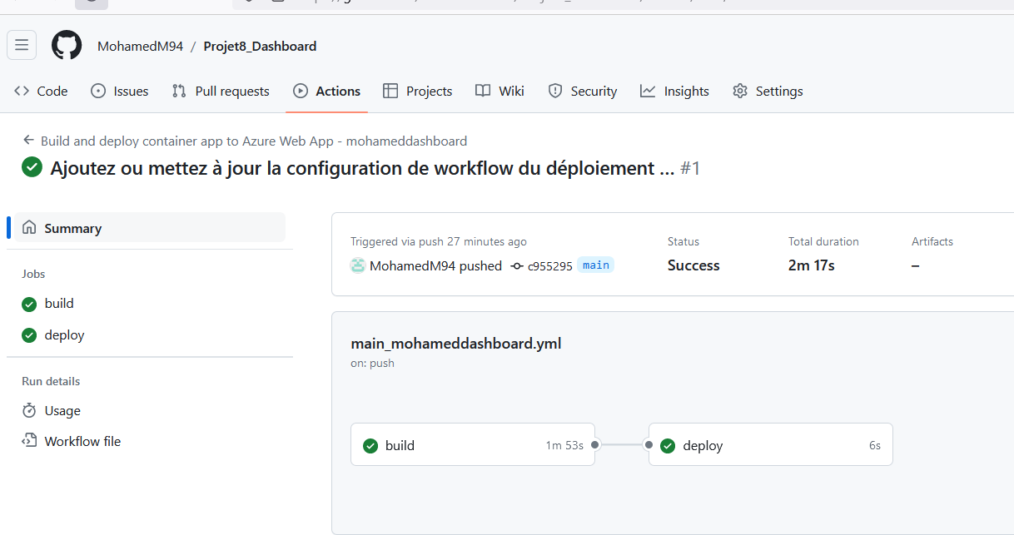
GitHub Actions
Github Actions pour le déploiement continu et automatisé du code de l’API sur le cloud
11

Slide 12

Déploiement sur Azure
12

Slide 13

Déploiement sur Azure
13

Slide 14
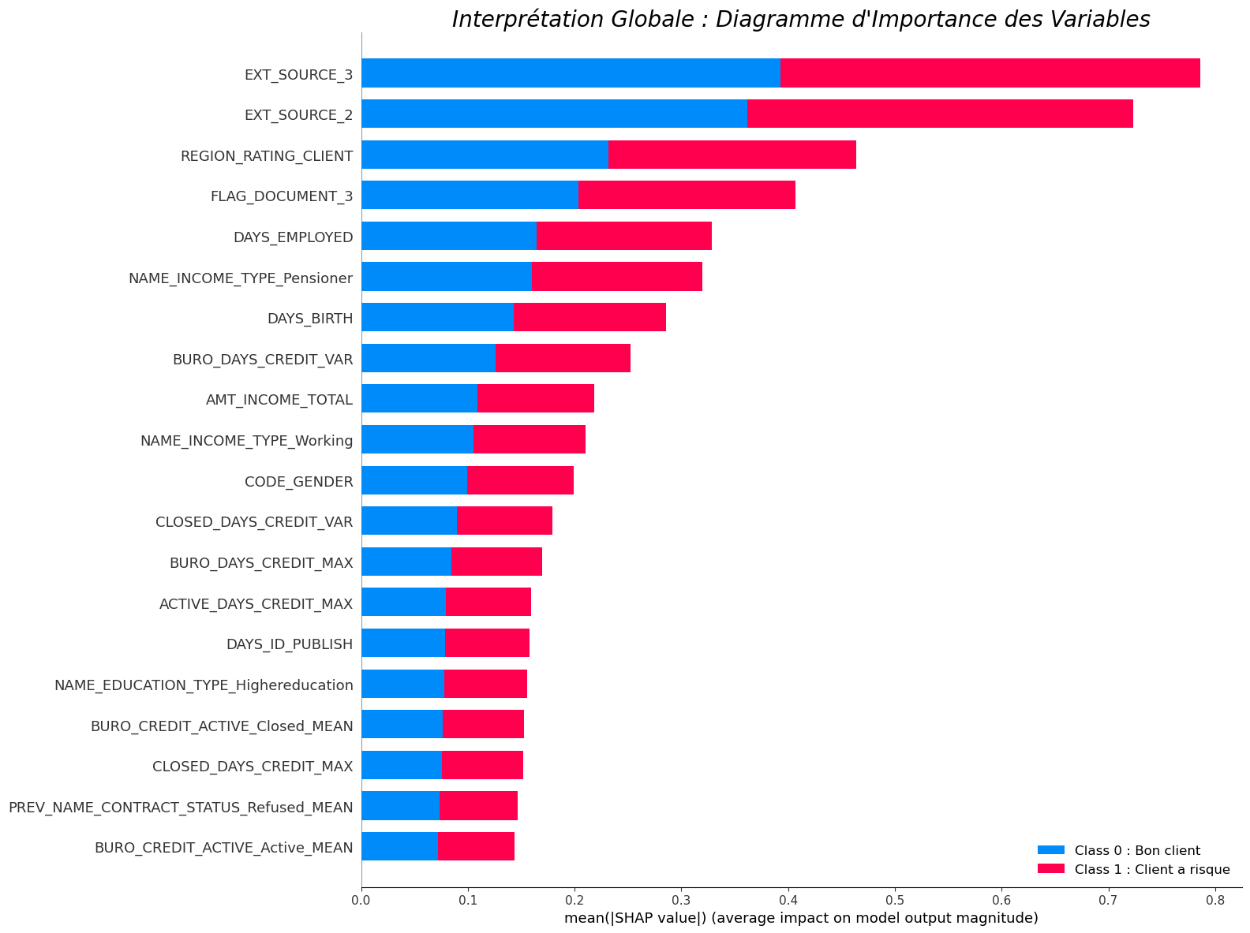
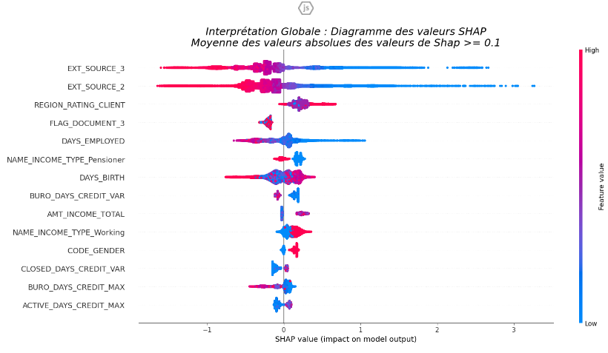
L’interprétabilité Globale
Les valeurs de shap : Elles calculent l’importance d’une variable en comparant ce qu’un modèle prédit avec et sans cette variable
Cependant, étant donné que l’ordre dans lequel un modèle voit les variables peut affecter ses prédictions, cela se fait dans tous
les ordres possibles, afin que les fonctionnalités soient comparées
14

Slide 15
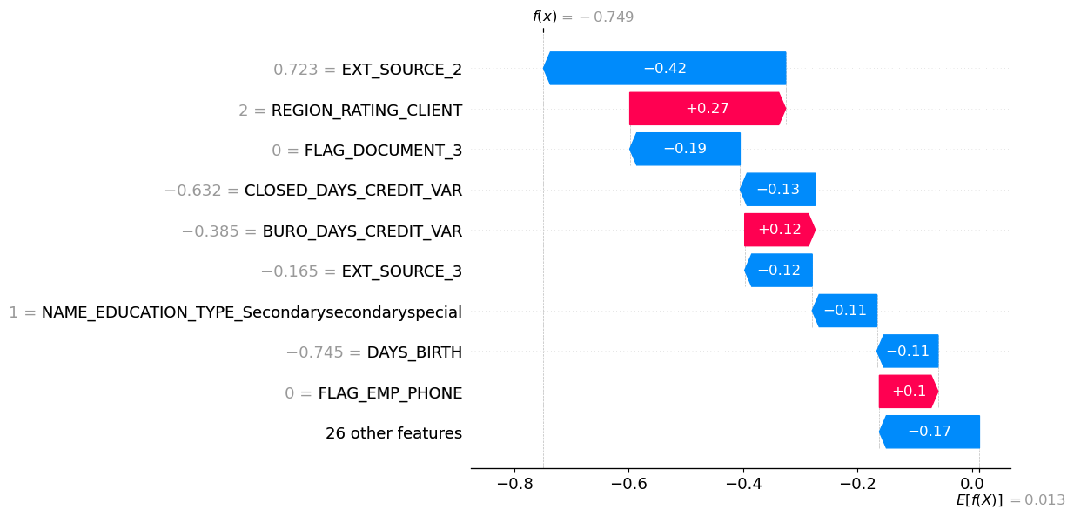
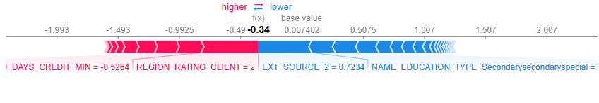
L’interprétabilité locale
Les variables en rose ont contribué à accorder le crédit (donc à augmenter le score) ex : REGION_RATING_CLIENT
Les variables en bleu ont contribué à refuser le crédit ( donc à diminuer le score ) ex : EXT_SOURCE_2
15

Slide 16
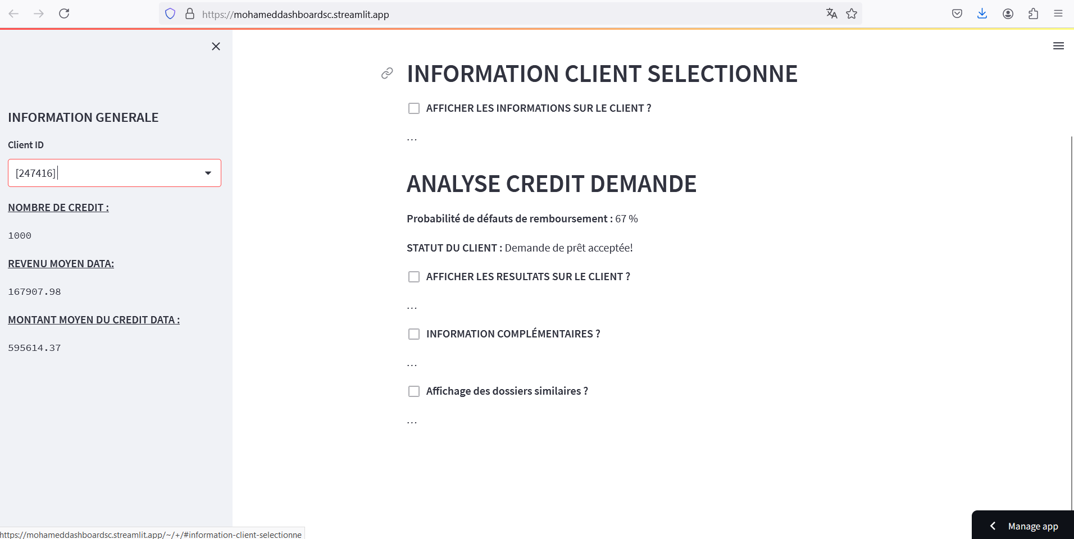
DASHBOARD - STREAMLIT
https://mohameddashboardsc.streamlit.app/
https://github.com/MohamedM94/-Projet8_Dashboard_SC
16

Slide 17
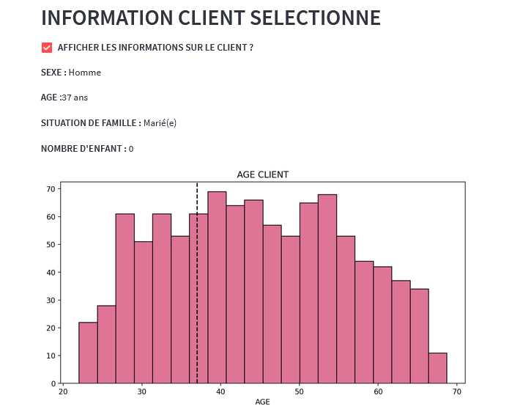
17

Slide 18
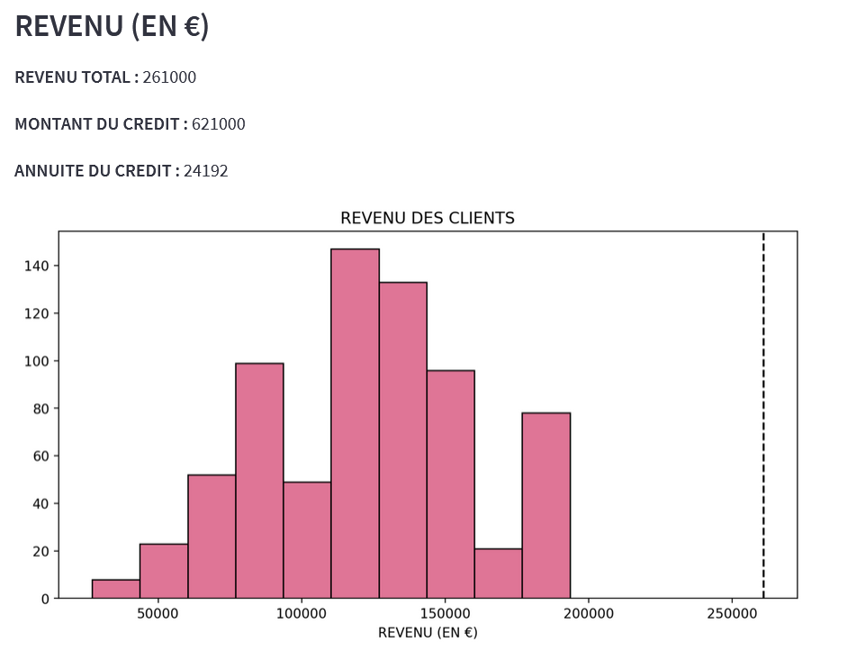
18

Slide 19
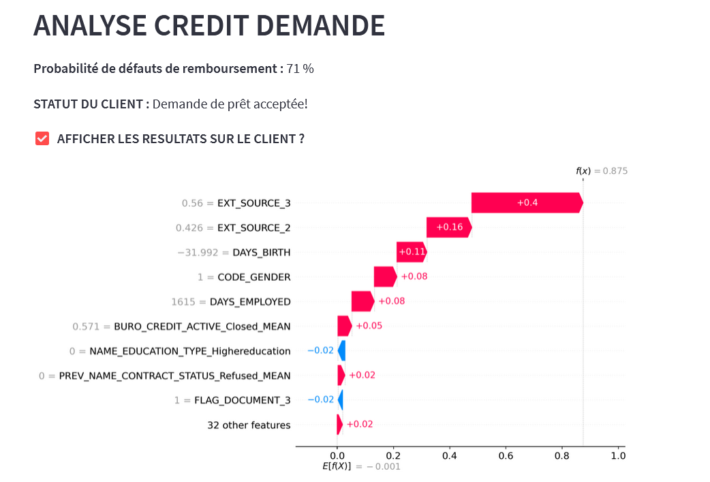
19

Slide 20
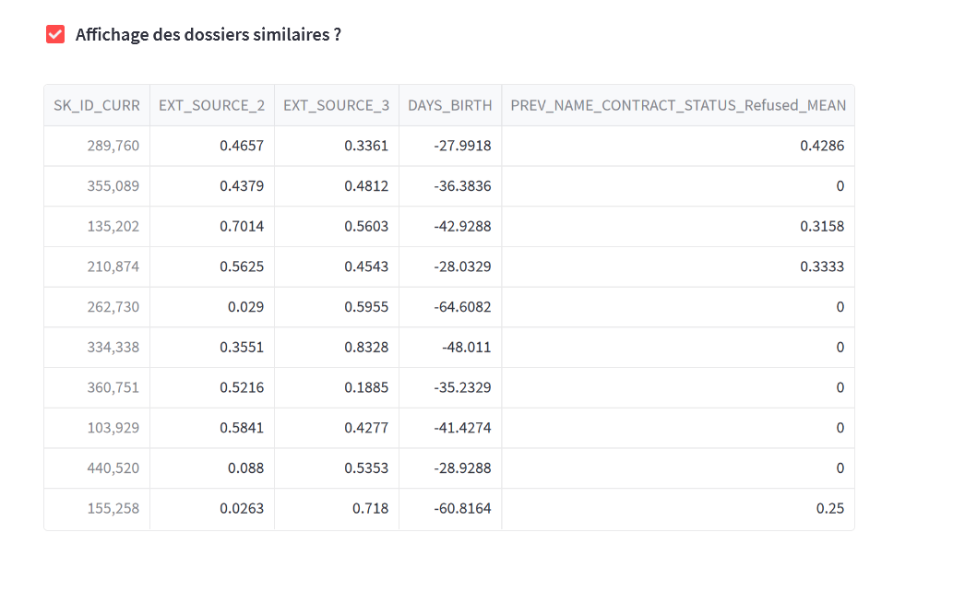
20

Slide 21
Problématique du projet-Veille Technique
Contexte :
« Place de marché » souhaite lancer une plateforme e-commerce
Les vendeurs postent des photos et descriptions de leurs articles mais l’attribution de catégorie, effectué manuellement est peu fiable.
Objectif :
Réaliser et mettre en lumière les dernières techniques en data science sur des problématiques de données texte (NLP) de données d’images.
Ressources :
Pour cela, il faudra se baser sur des techniques datant de moins de 5 ans et veiller à ce que la technique
choisie soit référencer sur des sites de recherche (Arxiv), des sites connus (par exemple fastml, machine
learning mastery, kdnuggets, import AI, MIT tech review, MIT news ML) ou des newsletters de
qualité comme data elixir et data science weekly.
21

Slide 22
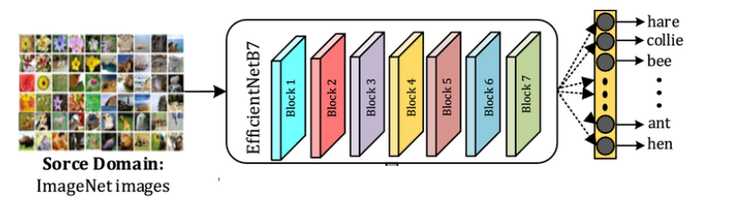
Veille Technique : Modèle EfficientNet-B7
Article de recherche
Introduction :
Les réseaux de neurones convolutifs (ConvNets ou CNN) sont largement utilisés pour la reconnaissance et la classification d'images. Traditionnellement, leur taille a été augmentée pour une meilleure précision, dépassant souvent les limitations des ressources informatiques.
EfficientNet propose une nouvelle méthode de mise à l'échelle "compound scaling" qui équilibre la profondeur, la largeur et la résolution du réseau pour une performance et une efficacité optimale.
Article de recherche : https://arxiv.org/pdf/1905.11946.pdf
Date de Publication : 11 Septembre 2020
Architecture EfficientNet-B7 :
22

Slide 23
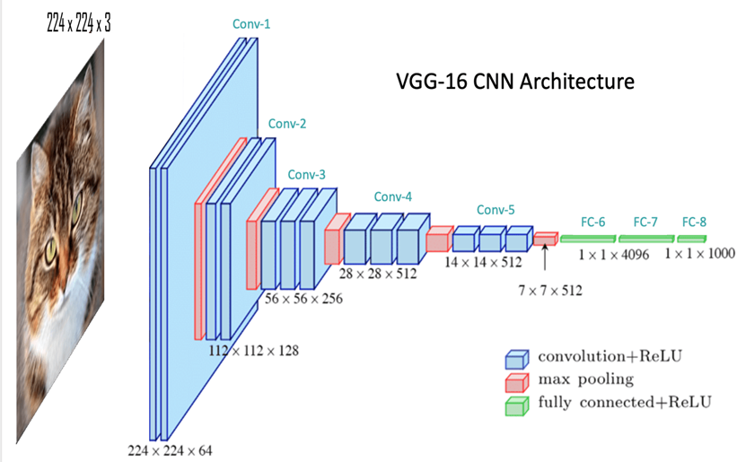
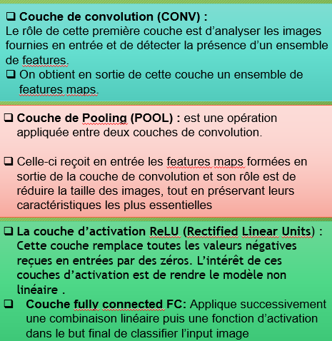
Architecture VGG-16 Visual Geometry Group
VGG16 est un modèle CNN très populaire qui a été
pré-entraîné sur un grand ensemble de données d'images
pour résoudre la classification d'image. Il est composé
de 13 couches de convolution et 3 couches entièrement connectées.
23

Slide 24
Résultat du Modèle EfficientNet-B7
Après l'entraînement du modèle EfficientNet-B7, nous avons évalué ses performances sur les ensembles de données d'entraînement et de validation. Voici les résultats obtenus :
Ces scores témoignent d'une très bonne performance du modèle sur les données d'entraînement et de validation.
Training Accuracy : 98.73% Validation Accuracy : 89.41%
Après avoir chargé les poids du modèle correspondant à l'epoch optimal, nous avons évalué ses performances sur l'ensemble de données de validation et de test. Les résultats sont les suivants :
Ces résultats confirment l'efficacité du modèle, notamment sur l'ensemble de validation où il atteint une précision de 91.53 %
Training Accuracy : 91.53% Validation Accuracy : 72.38%
24

Slide 25
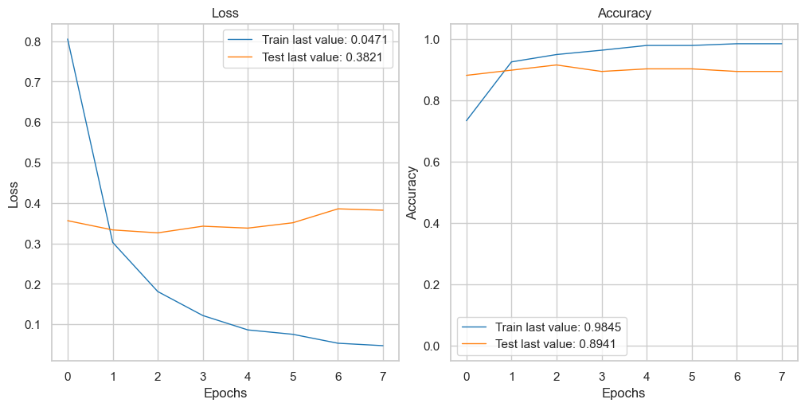
Courbe Accuracy/Loss EfficientNet-B7
25

Slide 26
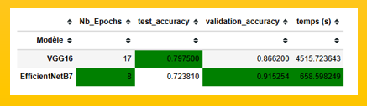
Comparaison entre le modèle VGG16 et EfficientNetB7
En conclusion, les résultats démontrent que l'utilisation d'EfficientNet-B7 a conduit à une amélioration de l'accuracy au niveau de la validation.
26

Slide 27
Conclusion
❖ Dashboard :
Réalisation et déploiement d’un Dashboard
Axes d’amélioration: suivi des alertes en cas d’une dégradation significative de la performance
(monitoring evidently)
Obtenir un retour de la société de crédit sur l’interface de l’API pour l’amélioration des fonctionnalités
Plus de données permettant de réduire la dérive des données (réentraînement du modèle).
EfficientNetB7
Bien que les progrès réalisés jusqu'à présent soient prometteurs, l'amélioration continue
et la recherche de solutions innovantes demeurent essentielles pour consolider l'efficacité
et la fiabilité des systèmes de classification d'images dans le contexte dynamique du commerce
en ligne.
27

Slide 28

28

Slide 29

29

